Slide 1
«Осторожно, незнакомец!» «
Учитель-дефектолог: Гондарь Е.А.
Воспитатель: Зверева Л.В.

Slide 2
Актуальность :
Проблема безопасности жизнедеятельности признается во всем мире, и считается одной из наиболее важных проблем, требующих решения. Каждый человек, и взрослый, и ребенок в любой момент может оказаться в чрезвычайной ситуации, столкнуться с опасностью.
Дошкольный возраст – важнейший период, когда формируется личность и закладываются прочные основы опыта жизнедеятельности, здорового образа жизни. Ребенок по своим физиологическим особенностям не может самостоятельно определить всю меру опасности. Поэтому на взрослого возлагается ответственность за безопасность ребенка.
Детскому саду и родителям необходимо объединить усилия, чтобы уберечь детей от опасности.
Подробно мы хотели остановиться на направлении «Личная безопасность при контакте с незнакомым человеком т.к. статистика школы «ЛизаАлерт» показывает, что из 50 детей 48 уходят с чужаком.

Slide 3
Цель :
формирование у детей осознанного выполнения правил поведения с незнакомыми людьми.
Задачи:
-изучить теоретические основы воспитания безопасного поведения детей дошкольного возраста;
- разработать план воспитательно-образовательных мероприятий по направлению;
- привлечение родителей через активные формы работы;
- расширять и систематизировать знания детей о правильном поведении при контактах с незнакомыми людьми;

Slide 4
Методы реализации
Эксперимент
Просмотр
мультфильмов
Трудовая
деятельность
Опрос
Игровая
деятельность
Досуги и
развлечения
Беседы
Чтение
литературы
Придумывание
сказок
Наблюдения
Занятия
Игры- тренинги
Моделирование

Slide 5
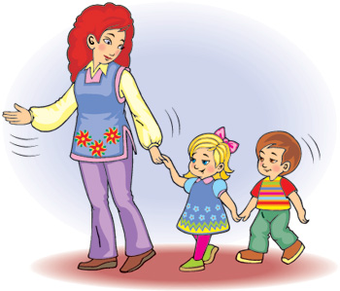
Направление работы
О несовпадении приятной внешности и добрых намерений.
Опасные ситуации контактов с незнакомыми людьми.
Ситуации насильственного поведения со стороны незнакомого взрослого.
Ребенок и другие дети, в том числе подростки
Если «чужой» приходит в дом

Slide 6
Ожидаемый результат:
Родители
Дети
Осознанная причастность к воспитанию у ребенка навыков безопасного
поведения с незнакомыми людьми.
Умение предвидеть возможную опасность, находить способы избегать ее.
Знание правил безопасного поведения с незнакомцами.
Умение выбрать адекватную модель поведения в различных жизненных
Ситуациях.

Slide 7
Этапы реализации проекта
1 этап
предварительный
Постановка цели и задач, определение направлений , объектов и методов, предварительная работа с детьми и родителями.
2 этап
основной
Расширение первоначальных детских представлений, накопление и закрепление полученных знаний , навыков через практическую деятельность детей.
3 этап
заключительный
Обобщение результатов работы, закрепление полученных знаний, формулировка выводов.
Создание кругов Бьюдженталя, Создание памятки «Алгоритм действий детей при встрече с незнакомцем»

Slide 8
Предварительный этап

Slide 9
Видео эксперимент:
.

Slide 10
Основной этап:
Беседа «Кто нас окружает» (презентация) | Ввести в активный словарь детей понятие «знакомый» и «незнакомый человек».
Моделирование ситуация «Осторожно, незнакомец!» | Развивать у детей навыки безопасного поведения в обществе незнакомого человека.

Slide 11
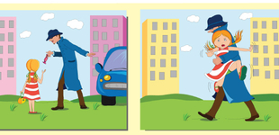
Основной этап:
Чтение Сказка «Жихарка» | Обсудить поведение героев сказки; предостеречь детей от неприятностей, используя сюжет сказки
Тренинг «Громко позови на помощь» | Использовать приемы самозащиты

Slide 12
Основной этап:
Чтение сказки «О мёртвой царевне и 7 богатырях» | Дать детям представление о негативных последствиях общения с незнакомыми людьми
Моделирование ситуации Незнакомый человек угощает конфетой — учить отказываться от угощения | Закрепить знания детей о том, что нельзя брать угощения у незнакомца.

Slide 14
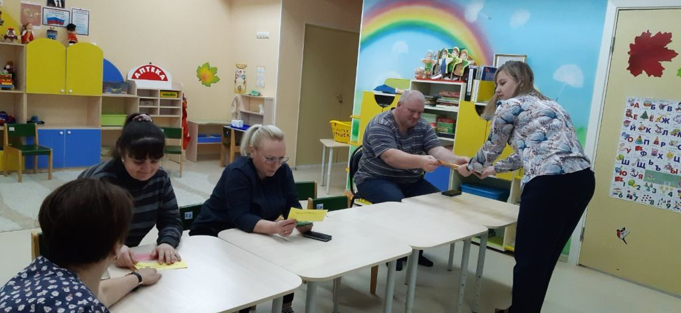
Основной этап:
«Круглый стол» для родителей | Обсудить различные ситуации и варианты возможных действий детей и незнакомцев; предоставить памятки по разъяснению детям правильного поведения с незнакомыми людьми.

Slide 15
Основной этап:
Беседа «Чужой в доме» | Учить детей правильному поведению, если незнакомец под разными предлогами пытается попасть в ваш дом, или звонит вам по телефону и пытается выяснить, есть ли взрослые дома; развивать сообразительность, мышление, связанную речь; воспитывать чувство ответственности.
Драматизация сказки «Волк и 7 козлят»

Slide 16
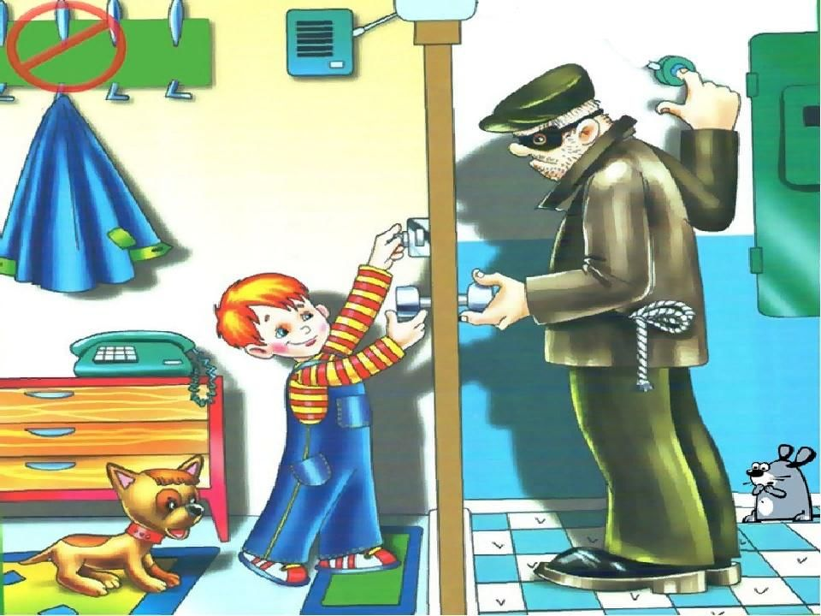
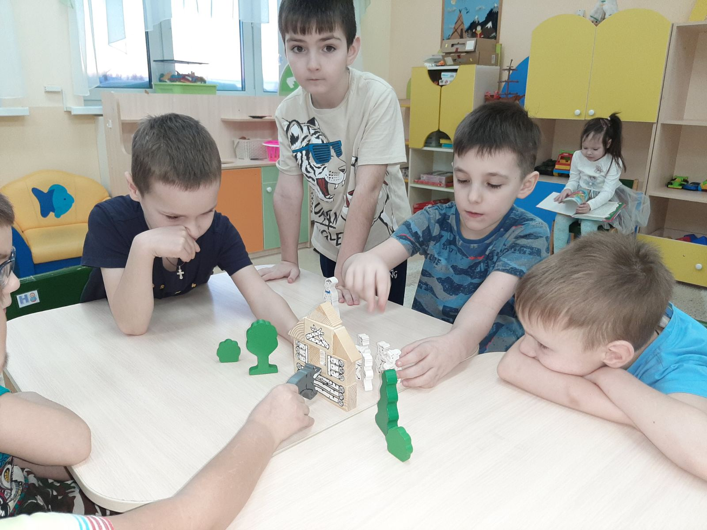
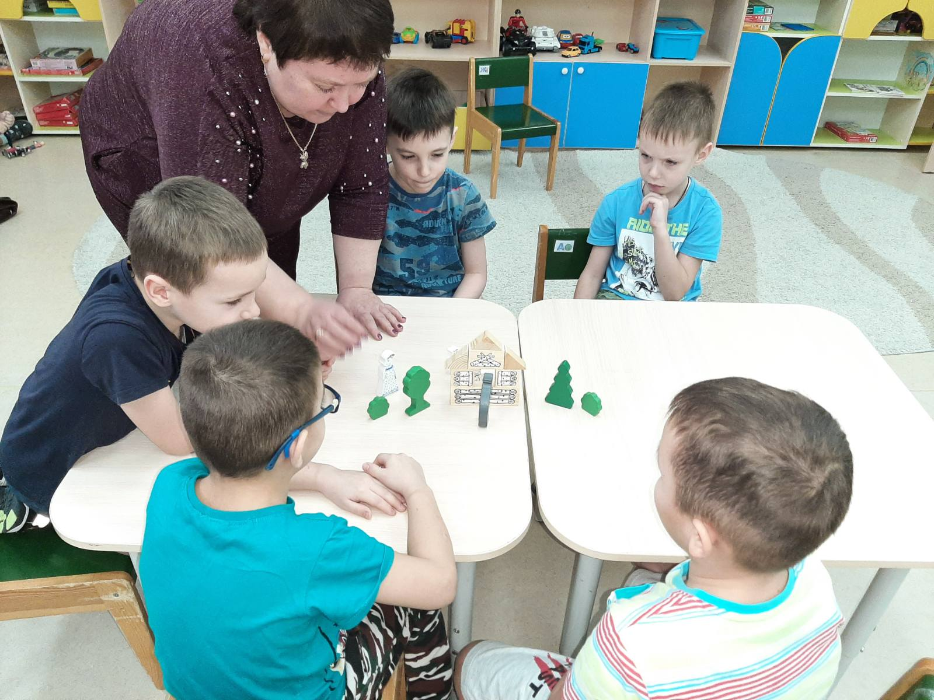
Основной этап:

Slide 17
Основной этап:
Заключительный:
«Круглый стол» для родителей | Обсудить различные ситуации и варианты возможных действий детей и незнакомцев; предоставить памятки по разъяснению детям правильного поведения с незнакомыми людьми.
Создание кругов Бьюдженталя | Дифференциация окружающих людей по уровню доверительного общения
Беседа «Чужой в доме» | Учить детей правильному поведению, если незнакомец под разными предлогами пытается попасть в ваш дом, или звонит вам по телефону и пытается выяснить, есть ли взрослые дома; развивать сообразительность, мышление, связанную речь; воспитывать чувство ответственности.
Драматизация сказки «Волк и 7 козлят»
Создание памятки «Алгоритм действий детей при встрече с незнакомцем» | Систематизация знаний детей, полученных в процессе работы по направлению «Личная безопасность при контакте с незнакомым человеком»

Slide 18
Заключительный: Круги Д. Бьюдженталя

Slide 19
Начало проекта
Конец проекта

Slide 20
Вывод:
После проведенной работы по данному направлению, часть детей усвоила правила поведения с незнакомцем и только треть смогла применить знания на практике.
Таким образом можно сделать вывод, что работа по данному направлению должна проводиться еженедельно, как со стороны педагогов, так и со стороны родителей.

